Slide 1
大数据与数据挖掘
集成学习
吉林大学
控制科学与工程系
刘云

Slide 2
集成方法——基本思想
利用同一个训练集构建一组分类器
对于测试集中的每一个样本，分别用多个分类器预测标签
利用多数投票的方式确定最终的标签
集众之所长，克单之所短

Slide 3
Example: 为什么集成学习可行？
假如我们有25个基分类器
每个分类器的错误了为0.35
假如所有分类器都相同，则集成后的错误率也为0.35
假如每个分类器都不一样，即错误发生事件独立
集成分类器错误的概率为一半以上的基分类器发生错误的概率：

Slide 4
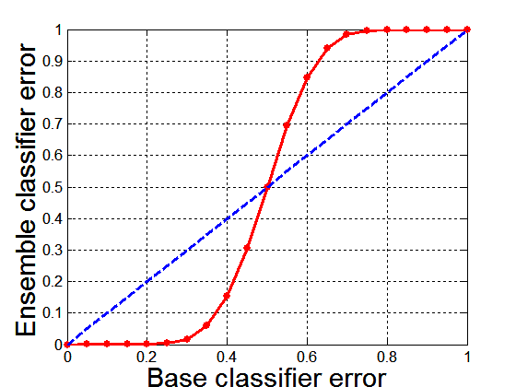
集成方法的必备条件
集成方法优于单一分类器的条件:
所有的基分类器彼此独立——错误事件发生独立
所有的基分类器优于随机猜测
对于2分类问题，基分类器错误率应小于0.5
基分类器错误率与集成分类器错误的关系曲线
（c=25）

Slide 5
集成方法的基本原理
基分类器“不稳定”时，集成方法表现最好
分类器对训练集中的微小扰动敏感
Examples: 未修剪的决策树、神经网络等…
确定最优分类界面的偏置低——要准确
训练集很小变化or模型选择造成的方差大——要多样

Slide 6
偏置-方差
用打靶类比：从x发射炮弹，打击目标y)
对于分类问题，模型的泛化误差可以表示为:

Slide 7
方差-偏置平衡与过拟合
Overfitting
Underfitting
集成方法试图通过聚合多个基分类器的响应来降低复杂模型的方差(低偏差)

Slide 8
集成学习的一般方法
利用多数投票或者加权投票的方法确定待预测样本的标签

Slide 9
集成分类器的4种策略
操控训练集
Example: bagging-装袋法, boosting-提升法
操控输入特征
Example: random forests-随机森林
操控训练集标签
Example: 纠错输出编码（多分类任务拆分）
操控学习算法
Example: 神经网络、决策树中进行数据随机输入

Slide 10
Bagging (Bootstrap AGGregatING-引导汇聚)
Bootstrap sampling: 有放回的采样，采样次数等于样本数
在每一个采样子集上构建分类器
训练样本被一个子集选中的概率是：
1 – (1 - 1/n)^{n} (n: number of training instances)
1-1/e≈0.632 when n→∞

Slide 11
Bagging Algorithm

Slide 12
Bagging Example
考虑以下1维数据集:
利用尺寸为1的决策树进行2分类（只进行一次分裂）
决策规则: x ≤ k versus x > k
基于熵进行节点划分
x ≤ k
True
False
y_{left}
y_{right}

Slide 13
Bagging Example

Slide 14
Bagging Example

Slide 15
Bagging Example

Slide 16
Bagging Example
训练10个决策树的汇总:

Slide 17
Bagging Example
利用投票的方法确定决策树的输出标签：
Bagging方法可以增加简单分类器（决策树）的复杂性，但不会引发过拟合的风险
Predicted Class

Slide 18
Boosting-提升法
通过更加关注上一步误分的样本，自适应的改变下一步训练集分布的迭代方法
第一步，所有样本分配相同的权重1/N，被抽中的概率相等
与Bagging方法不同，样本被抽中的概率与上一步是否被正确分类有关
错分样本权重更高，其余更低

Slide 19
Boosting
错分样本，下一步被抽中概率增加
同时，对分样本，下一步被抽中概率降低
Example 4 is hard to classify
如果权重增加，则在下一轮中被抽中作为训练集的概率就越大
类似于做错的题要更加重视

Slide 20
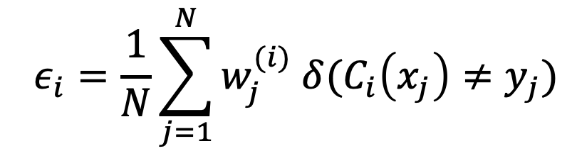
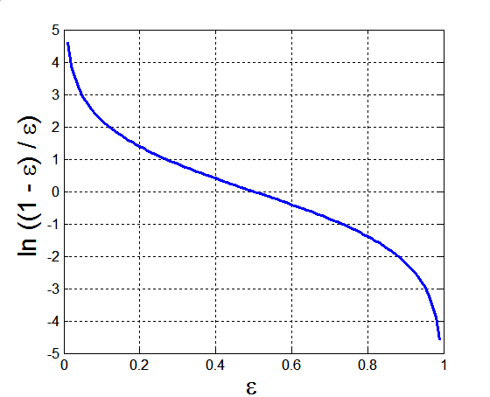
AdaBoost
基分类器: C₁, C₂, …, C_{T}
基分类器的错误率为:
基分类器重要性:
准确率与错误率比值的对数

Slide 21
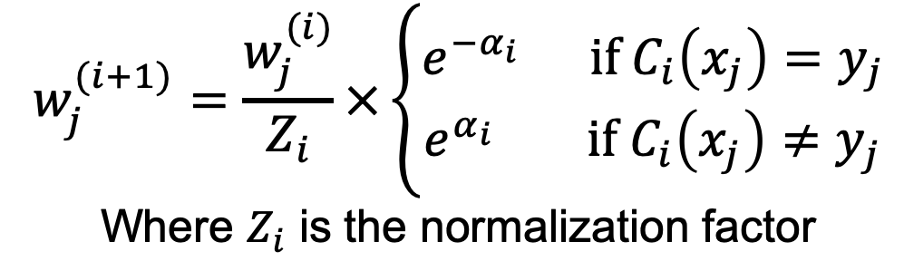
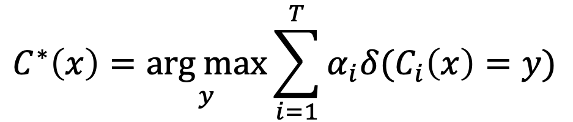
AdaBoost Algorithm
权重更新:
越重要的分类器，其误分样本的权重越大
如中间某分类器的错误率大于50%，则下一步样本选择概率一律归为1/n，重新开始
分类标签确定:

Slide 22
AdaBoost Algorithm

Slide 23
AdaBoost Example
1维数据集:
只分裂1次的决策树
分裂规则: x ≤ k versus x > k
基于熵选择分裂点k
x ≤ k
True
False
y_{left}
y_{right}

Slide 24
AdaBoost Example
Training sets for the first 3 boosting rounds:
Summary:

Slide 25
AdaBoost Example
Weights
Classification
Predicted Class

Slide 26

单选题
1分
Bagging和Boosting，哪种集成模式可实现并行化？
A
Bagging
B
Boosting
C
None
D
All
提交

Slide 27
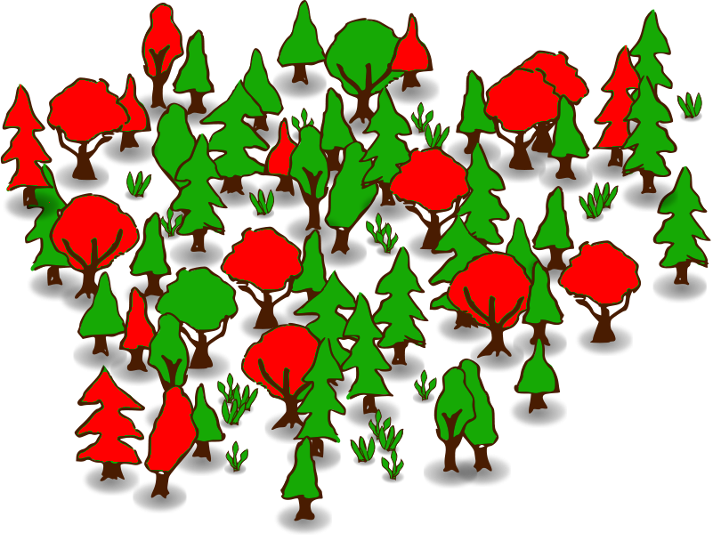
随机森林-random forest
作为新兴起的、高度灵活的一种集成机器学习算法，随机森林（Random Forest，RF）拥有广泛的应用前景，从市场营销到医疗保健保险，既可以用来做市场营销模拟的建模，统计客户来源，保留和流失，也可用来预测疾病的风险和病患者的易感性。

Slide 28
Random Forest Algorithm
通过操控训练集及其特征，构建一个随机森林模型
对训练集进行有放回的抽取，构建k个训练子集
用每一个训练子集构建一个决策树
叶节点的标准是所有样本来自于同一类，不进行修剪！
对待分类样本，每个决策树分别作出分类结果，再利用多数投票法确定最后的结果

Slide 29
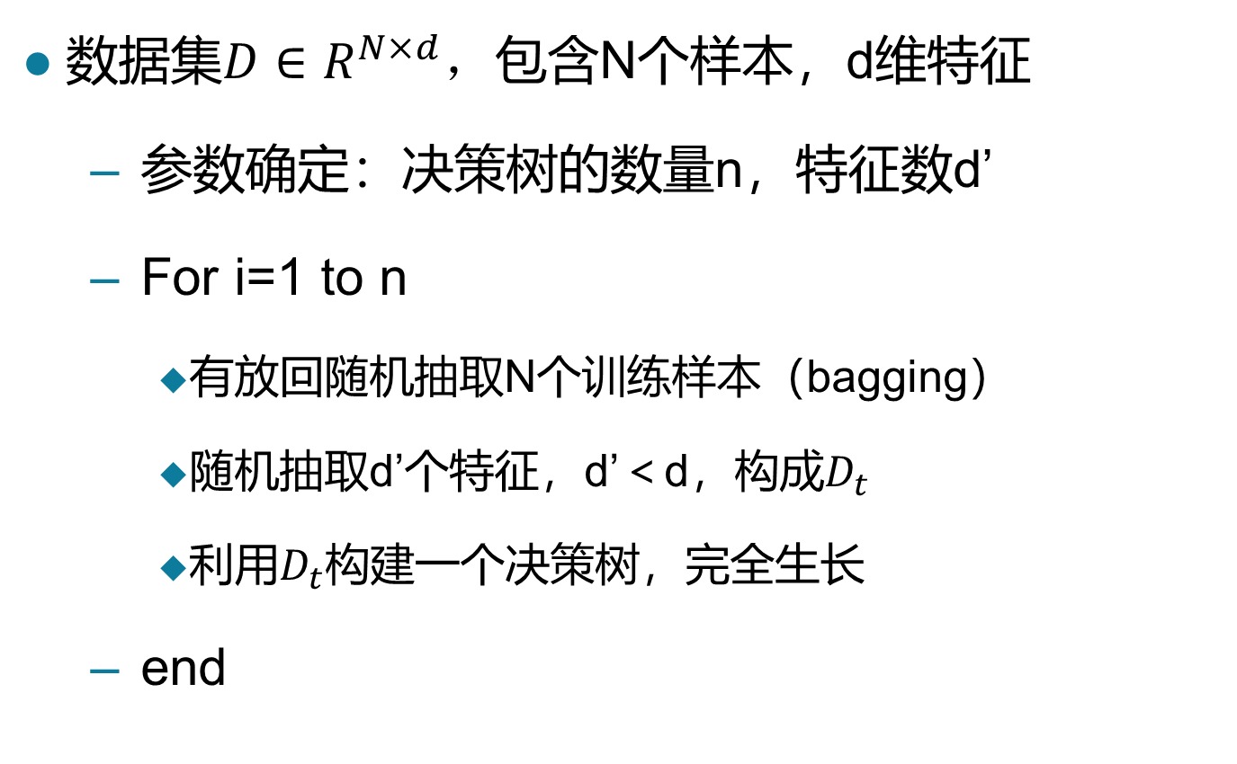
随机森林算法-构建方法
数据集$D∈R^{N×d}，$包含N个样本，d维特征
参数确定：决策树的数量n，特征数d’
For i=1 to n
有放回随机抽取N个训练样本（bagging）
随机抽取d’个特征，d’＜d，构成$D_{t}$
利用$D_{t}$构建一个决策树，完全生长
end

Slide 30
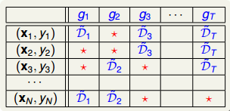

随机森林算法-评估
袋外样本Out-of-Bag（OOB）——每次bagging采样时未被抽取的样本
一次bagging采样中，某样本是OOB的概率为：
大约1/3的样本为OOB

Slide 31
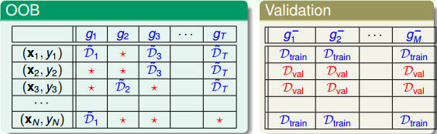
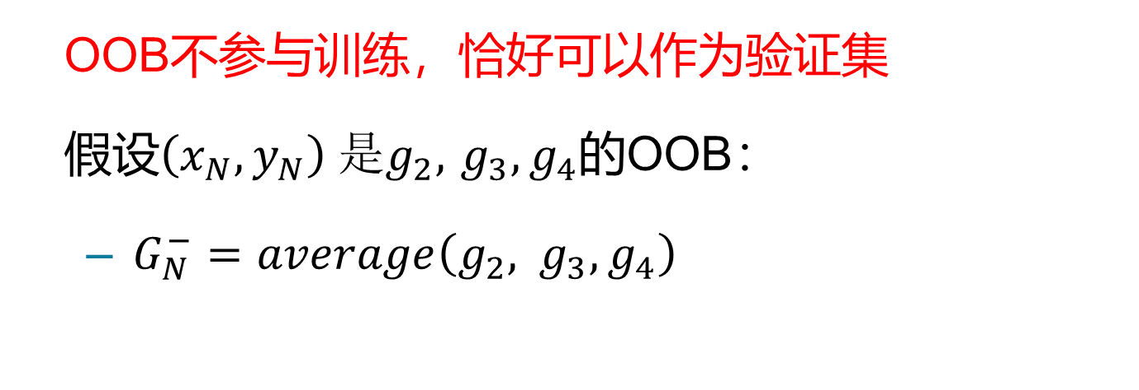
随机森林算法-评估
OOB不参与训练，恰好可以作为验证集
假设$\left(x_{N},y_{N}\right) 是g_{2},$ $g_{3},g_{4}$的OOB：
$G_{N}^{−}=average\left(g_{2}, g_{3},g_{4}\right)$

Slide 32
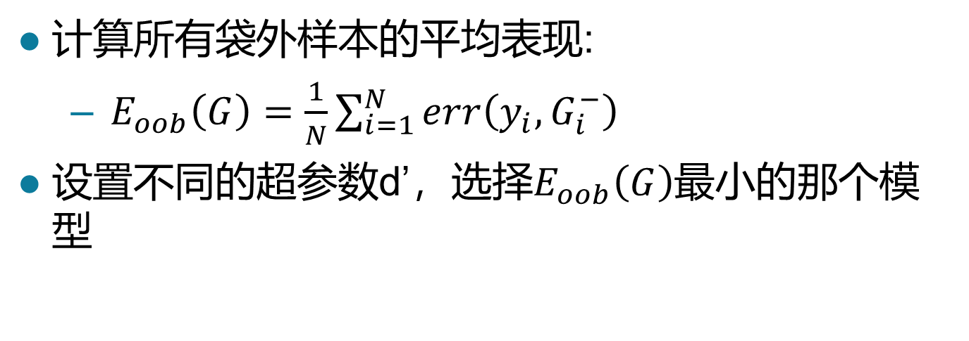
随机森林算法-评估
计算所有袋外样本的平均表现:
$E_{oob}\left(G\right)=\frac{1}{N}\sum_{i=1}^{N}{err\left(y_{i},G_{i}^{−}\right)}$
设置不同的超参数d’，选择$E_{oob}\left(G\right)$最小的那个模型

Slide 33
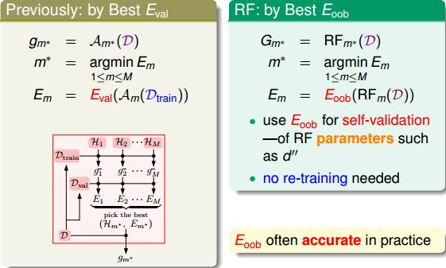
随机森林算法-评估
传统分类器：训练集+验证集合并再训练一次最优模型，得到最后的结果
随机森林：无需再训练，称为自验证self-validation

Slide 34
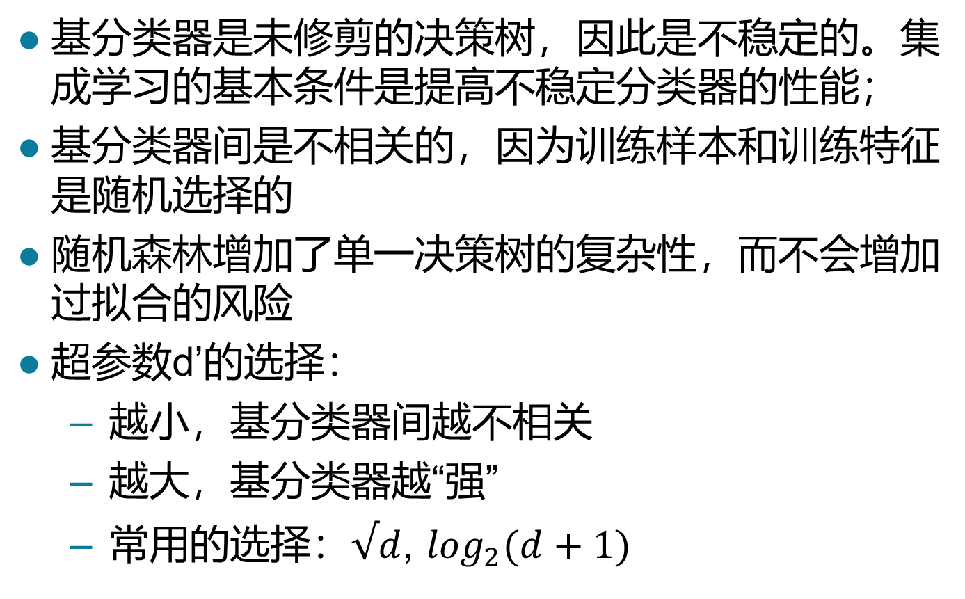
RF算法特点
基分类器是未修剪的决策树，因此是不稳定的。集成学习的基本条件是提高不稳定分类器的性能；
基分类器间是不相关的，因为训练样本和训练特征是随机选择的
随机森林增加了单一决策树的复杂性，而不会增加过拟合的风险
超参数d’的选择：
越小，基分类器间越不相关
越大，基分类器越“强”
常用的选择：$√d$, $\log_{2}(d+1)$

Slide 35
随机森林算法的优点
在当前所有算法中，具有极好的准确率
能够有效地运行在大数据集上
能够处理具有高维特征的输入样本，而且不需要降维
能够评估各个特征在分类问题上的重要性
对于缺失问题也能够获得很好得结果
... ...

Slide 36
随机森林应用——特征选择
如果样本资料特征过多，假如有10000个特征，而我们只想从中选取300个特征，这时候就需要舍弃部分特征。
通常来说，需要移除的特征分为两类：一类是冗余特征，即特征出现重复，例如“年龄”和“生日”；另一类是不相关特征，例如疾病预测的时候引入的“保险状况”。
这种从d维特征到d’维特征的subset-transform Φ(x)称为特征选择，最终使用这些d’维的特征进行模型训练。
类似于特征降维

Slide 37
随机森林应用——特征选择
使用uniform或者gaussian抽取随机值替换原特征
通过排列的方式将原来的所有N个样本的第i个特征值重新打乱分布（相当于重新洗牌）
第二种方法更加科学，保证了特征替代值与原特征的分布是近似的（只是重新洗牌而已）。这种方法叫做随机排序测试，即在计算第i个特征的重要性的时候，将N个样本的第i个特征重新洗牌，然后比较D和D(p)表现的差异性。如果差异很大，则表明第i个特征是重要的。

Slide 38
随机森林应用——缺失值预测
缺失值是一种数据缺陷，数据采集过程中不可避免
处理缺失值的方法：
直接删去
暴力插补——随机值插补
均值填充
基于算法的预测填充
基于随机森林的缺失值预测
基于神经网络的缺失值预测

Slide 39
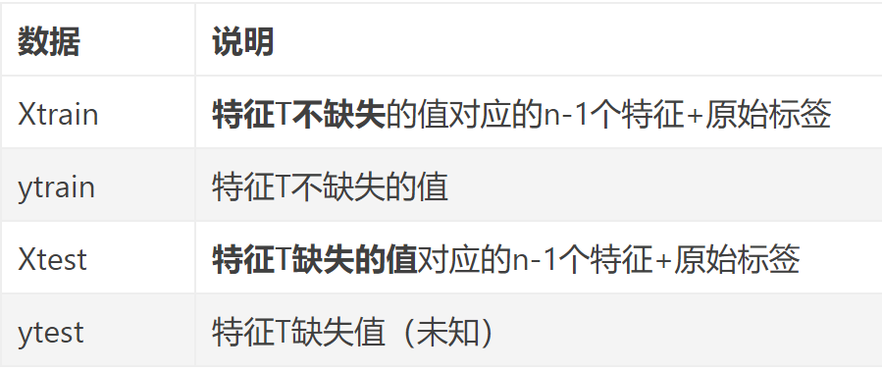
随机森林应用——缺失值预测
假设一个具有n个特征的数据，特征T存在缺失值，把T当做是标签，其他的n-1个特征和原始标签看作是新的特征矩阵

Slide 40
随机森林应用——缺失值预测
如果多个特征存在缺失值，先填补缺失数量最少的特征，其余缺失值补0，以此类推

